Slide 1
Образовательная игра по химии:
СheMAZE
Команда:
EC31
Куратор:
Филиппова М.Е.

Slide 2
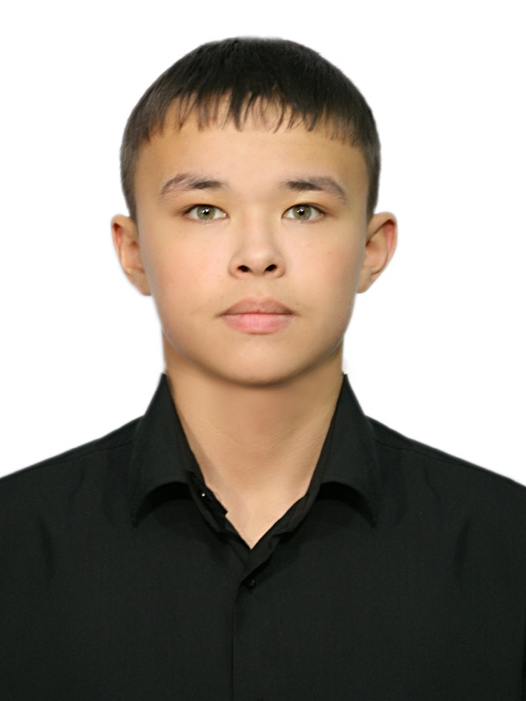
Команда
Хисматуллин Вадим
тимлид
2D дизайнер
аналитик
программист

Slide 3
Идея проекта
Тяжелые в понимании темы по химии
Интересная, обучающая игра
Проблема
Цель

Slide 4
Целевая аудитория
Подростки в возрасте от 14 до 18 лет
Учителя и репетиторы

Slide 5
Анализ конкурентов
Конкуренты:
 | Наличие Геймплея | Получение знаний по химии | Наличие сюжета
The Elements | - | + | -
Molecules | - | + | -
СheMAZE | + | + | +

Slide 6
Цель проекта и задачи
Создать образовательную игру по химии
Изучение Unity
Создание2D моделей
Написание кода
Тестирование
Подготовка презентации

Slide 7
Предлагаемое решение
СheMAZE
Компьютерная игра c прохождением 2D лабиринта, обучающая химии.

Slide 8
Требования к продукту
Возможность передвигаться по карте
Наличие сюжета
Присутствие разговоров с NPC
Демонстрация химических уравнений
Возможность взаимодействия с объектами

Slide 9
Технологический стек
Unity
Aseprite
Язык С#
C#

Slide 10
Реализация проекта
Схема работы игры
Играть
1 уровень
2 уровень
Выход
Меню
Выход

Slide 11
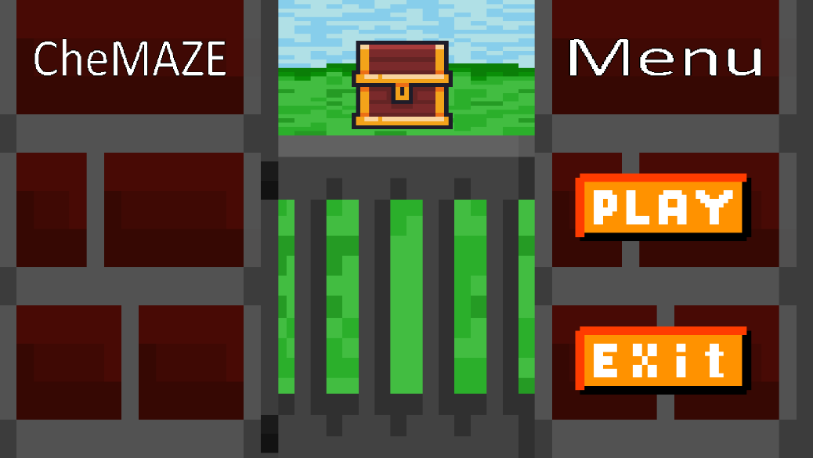
Реализация проекта
Главное меню

Slide 12
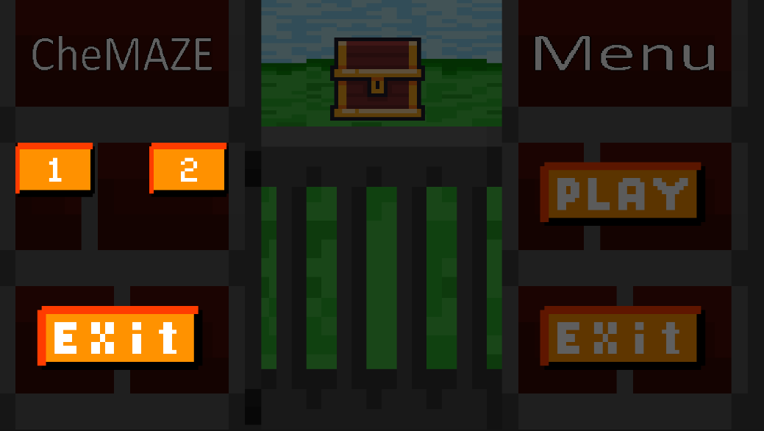
Реализация проекта
Меню выбора уровня

Slide 13
Реализация проекта
Игровой процесс

Slide 14
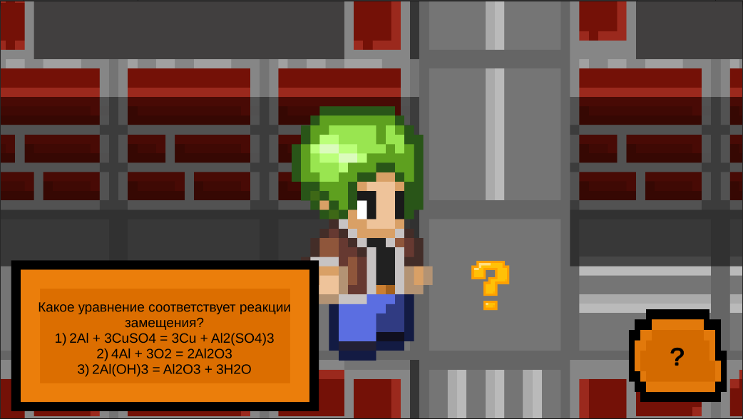
Реализация проекта
Игровой процесс

Slide 15
Заключение
Полученные результаты
Получилось
Развитие

Slide 16
Видео
Демонстрационное видео работы приложения

Slide 17
Спасибо за внимание!
Образовательная игра по химии:
СheMAZE
Команда:
EC31
Хисматуллин Вадим

